Slide 1
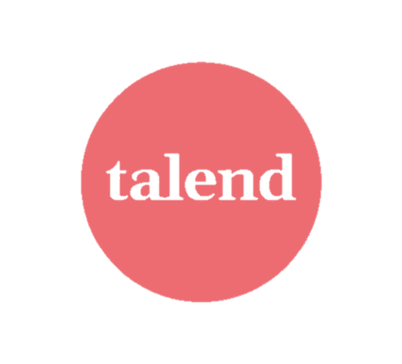
Talend
MOgi b. c. c. GmbH

Slide 2
Informationstechnologie
Talend Lösungen
Verbinden Sie alle gewünschten Daten mit den Technologien, die Sie lieben, damit Sie mehr wissen und schneller handeln können.
Databricks
Amazon Web Service
Microsoft Azure
Google Cloud Platform
Schneeflocke
Cloud Data Lakes
Vertrauenswürdige Cloud Data Lakes auf AWS
IoT, RPA und Echtzeitanalyse
Hadoop
Cloudera Altus
Self-Service-Daten
Datendienste

Slide 3
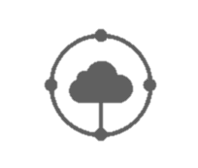
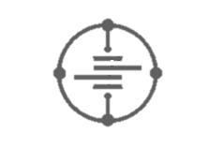
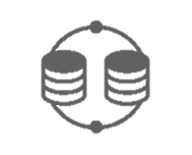
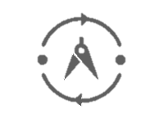
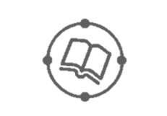
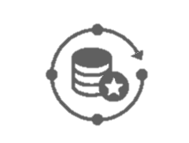
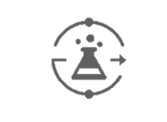
Warum Talend?
Talend Lösungen
Cloud Integration
Stitch Data Loader
Talend Data Integration
Big Data Platform
Cloud API Services
Talend Data Catalog
Data Quality
Talend Data Preparation

Slide 4
Warum Talend?
Talend Lösungen
Finanzdienstleistungen
Regierung
Kundenanalyse und –erfahrung
Datenschutz, CCPA und DSGVO
Risiko und Compliance
Operationen
Förderung einer datengetriebenen Kultur mit mehr Zugang zu besseren Daten
Aufbau datengesteuerter Agenturen in allen Kinos und mit Systemintegratoren
Mit vertrauenswürdigen und einheitlichen Daten wissen Sie genau, was Ihre Kunden wollen
Bewahren Sie die Datenagilität und beschleunigen Sie die Zeit bis zur Einhaltung
Erkennen und reagieren Sie schneller auf Betrugs-, Sicherheits- und Compliance-Probleme
Führen Sie Ihr Unternehmen schneller mit Echtzeit-Transparenz in Daten

Slide 5
Talend Data Fabric
Talend Produkte
Anbindung sämtlicher Datenquellen mit über 900 Konnektoren und Komponenten
Datenverwaltung in sämtlichen Umgebungen (Multi-Cloud und lokal)
Unterstützung von Batch-, Echtzeit- und Big Data-Anwendungsfällen
Integrierte Funktionen für maschinelles Lernen, Datenqualität und Data Governance
Support für den gesamten API-Entwicklungs- lebenszyklus
Planbares, nutzungsbasiertes Preismodell ohne Datensteuer und ohne Überraschungen
Erfahren Sie, wie Sie in einer kollaborativen Multi-Cloud-Daten-integrationsumgebung Risiken reduzieren.

Slide 6
Talend Data Fabric
Talend Produkte
Sammeln
Erfassen und integrieren Sie Daten, Anwendungen, Dateien, Ereignisse und APIs von jeder Quelle oder jedem Endpunkt an jedem Ort, vor Ort und in der Cloud, einfacher und schneller mit einer intuitiven Benutzerober-fläche und ohne Codierung.
Regieren
Integrieren Sie Qualität in das Datenmanage-ment und gewährleisten Sie die Einhaltung gesetzlicher Vorschriften mit einem durch und durch kollaborativen, umfas-senden und kohärenten Ansatz für die Datenverwaltung.
Verwandeln
Treffen Sie fundierte Entscheidungen auf der Grundlage hochwertiger, vertrauenswürdiger Daten, die aus der Stapel- und Echtzeit-verarbeitung stammen und mit marktführenden Tools zur Datenbe-reinigung und -anreicherung unterstützt werden.
Aktie
Holen Sie mehr Wert aus Ihren Daten, indem Sie sie intern und extern verfügbar machen. Umfangreiche Self-Service-Funktionen erleichtern das Erstellen von APIs - verbessern die Kundenbindung und werden zu einer effizienteren und datengesteuerten Organisation.

Slide 7
Daten erfassen und transformieren
Talend Produkte
Bringen Sie Daten aus sämtlichen Quellen in ein beliebiges Format.
Nutzen Sie beliebige Umgebungen – egal ob cloudbasiert, lokal oder hybrid.
Wählen Sie eine beliebige Integrationsform: ETL, ELT, Batch-Verarbeitung oder Echtzeit.
Mit Tools und Tipps, die auf maschinellem Lernen basieren, können Sie Daten denkbar einfach standardisieren und bereinigen.
Einmal schreiben, überall nutzen

Slide 8
Daten erfassen und transformieren
Talend Produkte
Data Integration
Erhöhen Sie Ihre Produktivität um das Zehnfache – mit Datenintegrationssoft-ware der Enterprise-Klasse.
Big Data Integration
Verarbeiten Sie Millionen Datensätze spielend leicht mit Spark und maschinellem Lernen.
Application Integration
Anbindung beliebiger Endpunkte für datengetriebenes Arbeiten.
Data Preparation
Skalieren Sie Datenprojekte im gesamten Unternehmen mit effektiven Selfservice-Tools für Zusammenarbeit und Austausch.
Cloud Pipeline Designer
Entdecken Sie eine Designumgebung der nächsten Generation.
Stitch Data Loader
Eine Open-Source-basierte Cloud-first-Plattform für die schnelle Bewegung von Daten.

Slide 9
Effektive Data-Governance
Talend Produkte
Erkennen und lösen Sie Datenqualitätsprobleme im Vorfeld.
Ziehen Sie Datenexperten hinzu, um aussagekräftigere und vertrauenswürdigere Daten zu erhalten.
Gewährleisten Sie Compliance und Datentransparenz.
Bieten Sie einen Selfservice-Datenzugriff über eine einheitliche Cloud-Plattform.
Erfahren Sie, wie Sie ohne Abstriche bei der Kundenerfahrung Data-Governance und Datenschutz gewährleisten können.

Slide 10
Effektive Data-Governance
Talend Produkte
Talend Data Catalog
Erstellen Sie eine einzige Quelle vertrauenswürdiger Daten
Talend Data Quality
Effizientes Data-Profiling sowie Datenbereinigung und -anreicherung
Talend Data Preparation
Ermöglichen Sie einen verwalteten Selfservice-Datenzugriff
Talend Data Stewardship
Stellen Sie fehlerlose und konforme Daten bereit
Talend Data Inventory
Verwandeln Sie Datensilos in eine einzige verlässliche Informationsquelle

Slide 11
Daten Teilen
Talend Produkte
Benutzerfreundliche APIs zum Öffnen der Datenplattform für neue Einnahmequellen und Kundenerlebnisse.
Umfassende API-Bereitstellungsplattform mit einheitlicher API-Entwicklung, Anwendungs- und Datenintegration und Datenqualität.
Breiteste Unterstützung für Daten- und Anwendungskonnektivität - über 2000 Konnektoren.
Optimierte DevOps Prozesse, die die Gesamtbetriebskosten senken

Slide 12
Effektive Data-Governance
Talend Produkte
Cloud-API-Dienste
Vereinfachen Sie den Datenzugriff mit einer API-Bereitstellungs-Plattform
Anwendungsintegration
Teilen Sie Daten schneller mit einer flexiblen, agilen Architektur
Anschlüsse
Stellen Sie schnell eine Verbindung zu Cloud- und lokalen Datenbanken, Apps, sozialen Daten und APIs her

Slide 13
Ihr partner für iNTEGRATIONEN
Talend
Fragen zum Thema
Nimm ganz einfach Kontakt zum Team der MOGI Business Creation Company
über unsere Website (https://www.mogi.at/) auf.

